Slide 1
综合训练—表达式及其应用
团队成员：刘家麒、杨成希、陈宇凡
答辩人：刘家麒

Slide 2
课题背景
01
学而不思则罔 ，思而不学则殆。

Slide 3
训练内容及目的：
训练内容：
1.交互式表达式求值
2.真值表及其应用
3.二元树与表达式
4.合理的撰写软件的开发过程中的关键环节，并准确的回应质疑和提问
训练目的：
1.巩固算法设计、编码、程序的调试及测试的能力，提高专业意识。
2.复习并巩固数据结构和离散数学的知识，并将所学理论知识代码实现，加强对理论知识的应用。
3.提高团队沟通和协作能力。

Slide 4
团队协作
02
乘众人之智，则无不任也；用众人之力，则无不胜也。

Slide 5
任务分配
组员分工：
刘家麒 ： 拓展任务一——表达式求值及其应用、PPT的制作
杨成希 ： 拓展任务二———真值表及其应用、程序的最终测试
陈宇凡 ： 拓展任务三———二元树与表达式、资料和文献的查找与筛选
共同任务：个人训练报告的撰写

Slide 6
协作方式
QQ群语音通话
及时同步代码、训练报告在线多人编辑
QQ群交流自己所存在的问题、组员遇到困难时积极协助

Slide 7
成果展示
03
不积跬步，无以至千里；不积小流，无以成江海。

Slide 8
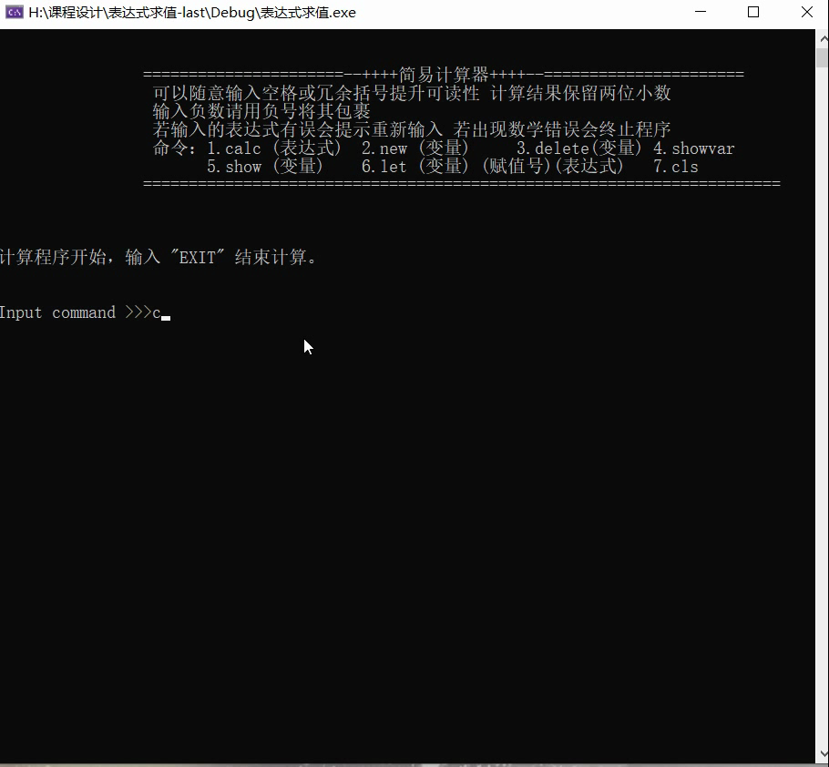
拓展任务一：交互式表达式求值

Slide 9
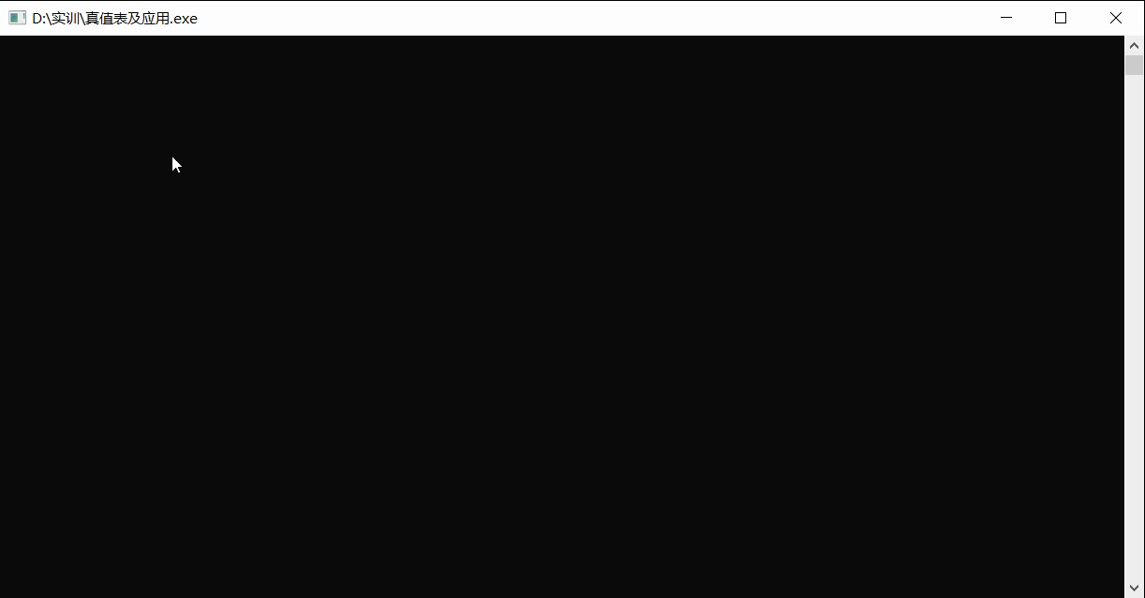
拓展任务二：真值表及其应用

Slide 10
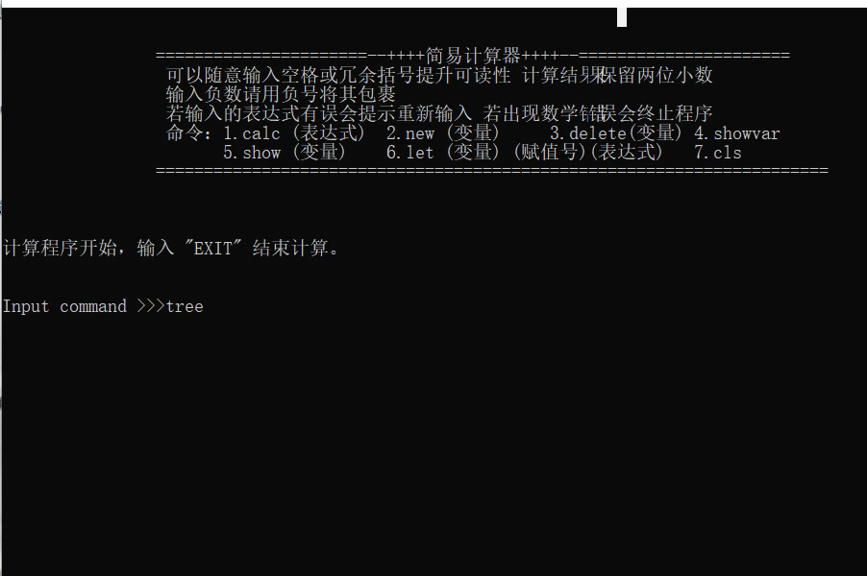
拓展任务三：二元树与表达式

Slide 11
总结与展望
04
书到用时方恨少，事非经过不知难。

Slide 12
困难&解决方案: ：
困难：在真值表及其应用中如何循环对变量进行赋值？
解决方案：采取递归枚举的方法。
困难：在任务一和任务三中对于含有多个字符的运算符应该如何处理？
解决方案：先将其识别出来，再规定一套一对一映射将给定的多字节的运算符与唯一的ASCII码表中 存在的（不是其他运算符的）字符对应起来，如“>=”对应“]”.

Slide 13
体会与感悟：
经过本次综合训练，全组成员都学习到了很多新的知识，也对本学期所学的离散数学和数据结构的内容有了更深刻的理解，锻炼了团队合作、沟通协调的能力。但也遇到了许多无法解决的问题，相信在日后的学习过程中，目前我们还不能解决的问题最终都能够被解决。

Slide 14
THANK YOU

